Slide 1


الملف التعريفي الشخصي

Slide 2
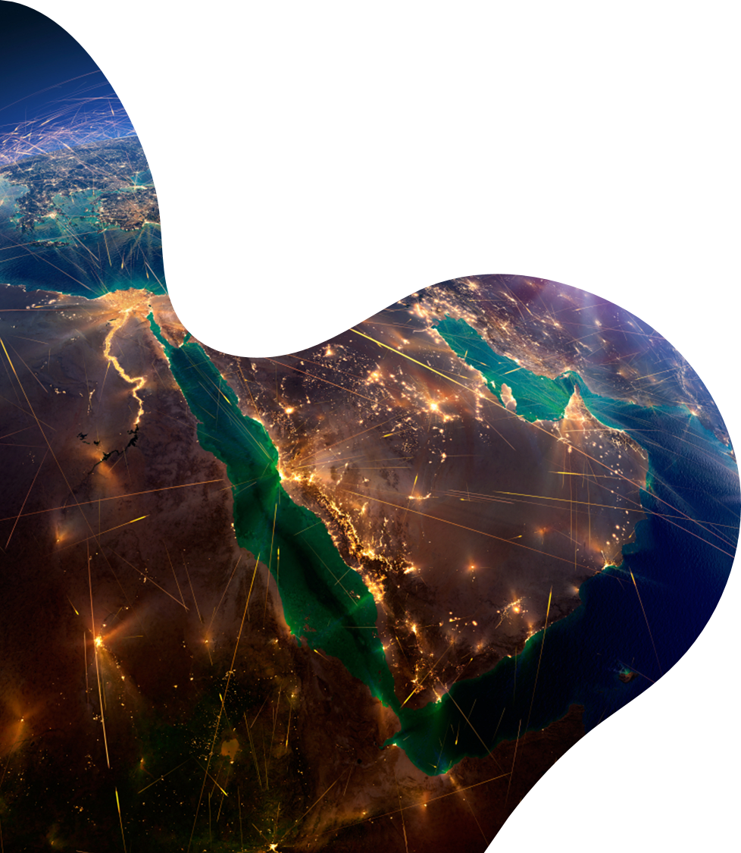
المقدمة و بيانات التواصل
3-5
التوصية و بيانات التواصل بي
الفهرس
رئيس الشؤون القانونية / شريك
6-9
الإنجازات المهنية و العملية
نظرة مهنية عامة
10-16
لمحة عامة عن المسار المهني
المؤهلات الأكاديمية و الشهادات
17
مؤهلاتي الأكاديمية و العضويات المهنية
المصرفية الإسلامية /التمويل /تمويل المشاريع
18-27
راسة حالة و قائمة الصفقات
الشراكة بين القطاعين العام والخاص (PPP)
28-35
دراسة حالة و قائمة الصفقات
عمليات الدمج و الاستحواذ للشركات / أسواق رأس المال
36-40
دراسة حالة و قائمة الصفقات
آراء العملاء
41
الآراء حول الالتزام بتقديم الخدمة
2

Slide 3
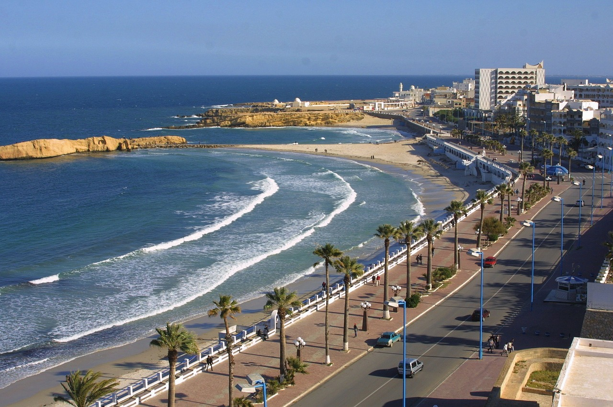
حين تسلمت المسؤولية من سراج ظللت أتتبعه وأتعرف على أساليب أدائه بضعة أشهر قبل أن يغادر. يتحلى سراج بصفات هامة ألا وهي الإخلاص في العمل والإصرار على الإنجاز وهي صفات تجعل سراج مفاوضاً فعالاً بشكل خاص. لديه فهم استراتيجي كبير للموضوعات يقترن بحضور مميز. وقد كان ذلك هو رأي العملاء الذين خدمهم لعدد من السنوات. أثناء وجوده في ISS UK ، قام سراج بإعداد عدد من الأنظمة التفصيلية والفعالة. لا يزال أساس هذه الأنظمة مستخدمًا حتى اليوم في عدد من المجالات (المالية والمخاطر والمنافسة وحماية البيانات). بنى سراج دور المستشار العام في ISS UK ولم يكن بإمكانه تحقيق ذلك دون أن يتقدم ويفهم حقًا ما هو مطلوب ومن ثم يعمل بلا كلل لتقديم أكبر قدر ممكن. أنا ممتن لعمله الشاق.
ريتشارد ريد ، المستشار العام شركة كوتس جروب Coats Group Plc
3

Slide 4
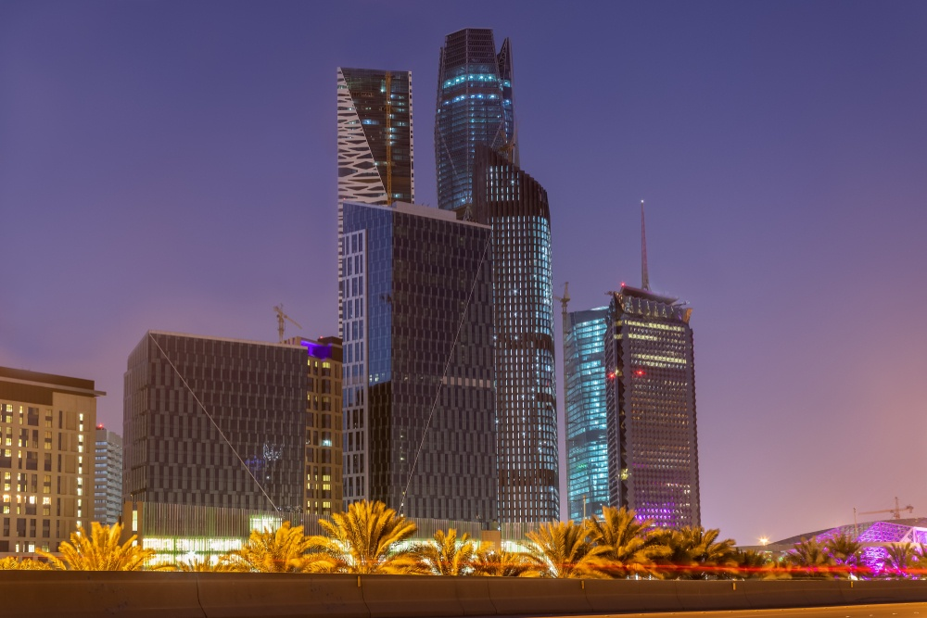


حاز سراج الاسلام على جائزة أفضل محام في المملكة العربية السعودية
سراج الإسلام يديرشركة ون تو ون للمحاماة ، الشركة التي حصلت على جائزة أفضل مكتب محاماة بوتيكي في المملكة العربية السعودية
4

Slide 5
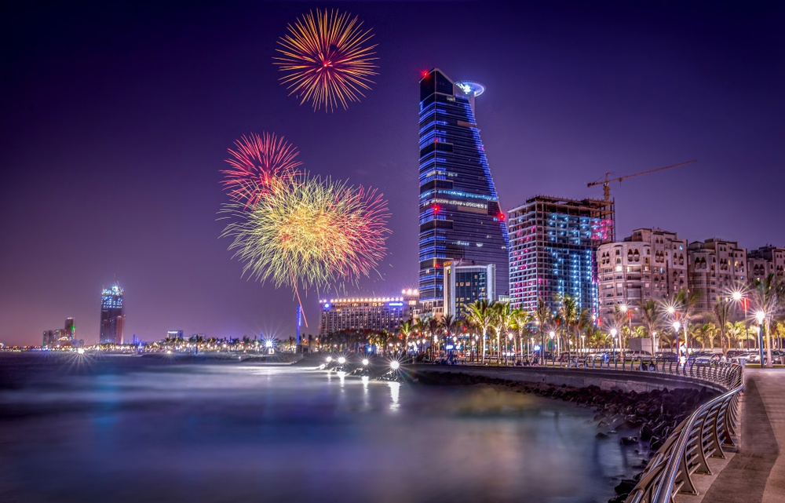
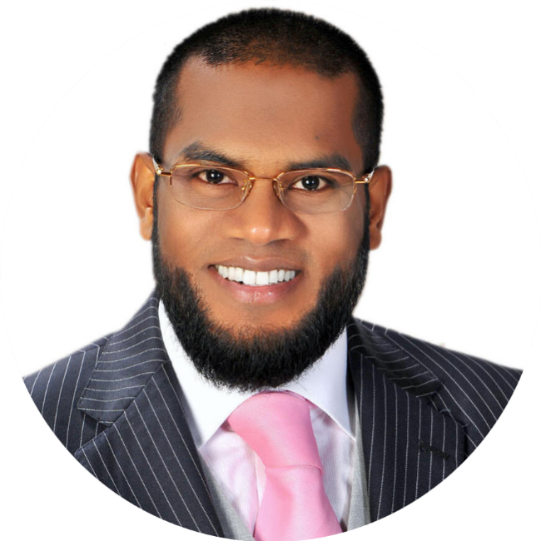



سراج الإسلام
المدير الشريك، One 2 One Legal LLP
الهاتف: 28968-5955 966+
siraj@one2onelegal.com
حائز على جائزة أفضل محام في المملكة العربية السعودية
حصل على جائزة أفضل مكتب محاماة في المملكة العربية السعودية
5

Slide 6
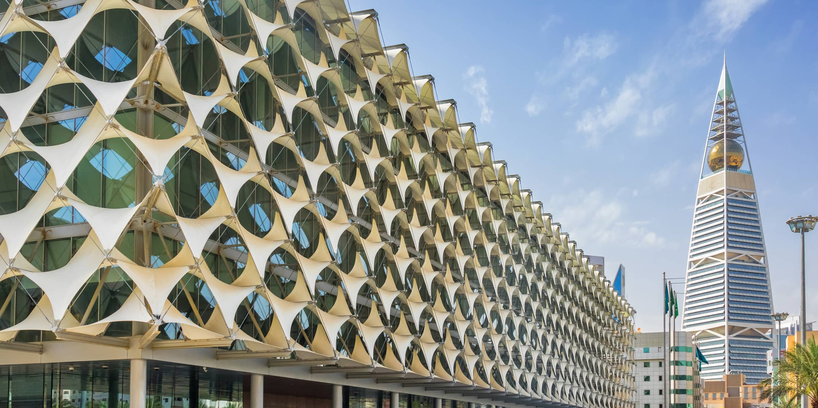
رئيس الشؤون القانونية
/ وشريك
6

Slide 7

رئيس الشؤون القانونية/ وشريك
مستشار قانوني حائز على جوائز عليا وخبير معترف به مختص في تمويل المشاريع الإسلامية وإعادة الهيكلة أثبت نجاحًا كبيراً في إنشاء أعمال جديدة ووجود قانوني قوي في العلاقات التجارية والمفاوضات والتقاضي والقيادة فيما يتعلق بإدارة المخاطر / التخفيف. يقود إدارة المشاريع وعمليات الفحص النافي للجهالة والمعاملات المؤسسية مثل عمليات الاندماج والشراء، والمشاريع المشتركة، وعمليات تصفية الاستثمارات. تمتد الخبرة لتشمل صناعات متنوعة ومهام بملايين / مليارات الدولارات مع شركاء دوليين. سراج الإسلام مهني معترف به في مجال الابتكار والقيادة القانونية من قبل العملاء وأدبيات المهنة الرائدة.
شريك عمل يتمتع بخبرة واسعة في مجال أنشطة الاندماج والاستحواذ والنمو الأساسي الذي يشمل العديد من الصناعات والأسواق.
كرئيس الشؤون القانونية ، أدار الأنشطة القانونية لعدد 70 شركة وتولى رئاسة العناية الواجبة بشأن الاستحواذ على شركة جولدمان ساكس وإعادة تمويلها بقيمة 4 مليارات جنيه إسترليني في المملكة المتحدة.
تقديم المشورة للشركة السعودية للاستثمار الزراعي و الإنتاج الحيواني (سالك)، وهي شركة تابعة مملوكة بالكامل لصندوق الاستثمارات العامة كجزء من برنامج الأمن الغذائي الاستراتيجي للمملكة العربية السعودية.
7

Slide 8

محامٍ حائز على العديد من الجوائز ومعترف به كواحد من الخبراء القانونيين المقيمين السعوديين الوحيدين في مشاريع الشراكة بين القطاعين العام والخاص في مجال النقل والمياه العادمة.
تقديم خدمات استشارية للحكومة والجهات الراعية والمقرضين بشأن مشاريع النقل والنفايات والمياه المعقدة ، بما في ذلك مشروع حافلات الرياض ومحطات معالجة مياه الصرف الصحي المستقلة بالدمام و جدة.
تقديم المشورة بانتظام بشأن مشاريع النقل في هيئة التخلص من النفايات في مترو أنفاق لندن وميرسيسايد في المملكة المتحدة ، وهي واحدة من أكبر مشاريع مبادرة التمويل الخاص في المملكة المتحدة في قطاع النفايات.
خبير مرموق في مجال المصرفية الإسلامية والعقارات ويحظى بخبرة هائلة في مجال الأعمال الدولية وإدارة المخاطر.
تقديم المشورة كمستشار وحيد لمجموعة كاملة من 42 وثيقة معاملة تمويل إسلامي وصياغتها والتفاوض بشأنها لصالح حكومة المملكة العربية السعودية.
إعداد وثائق التمويل الإسلامي لمشروع إجارة إسلامي بقيمة 10 مليارات دولار لمجمع بتروكيماويات، بالإضافة إلى وثائق تمويل إسلامية متعلقة بمشروع تطوير بمكة المكرمة بقيمة 750 مليون دولار.
8

Slide 9
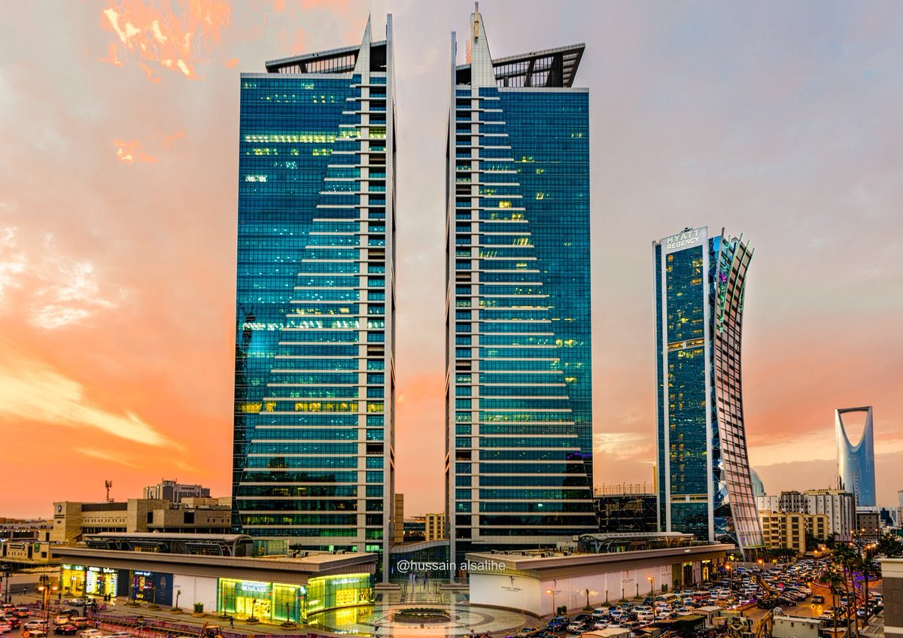
"لقد شاركت في العديد من المعاملات حيث كان سراج يقدم المشورة للجانب الآخر ، وفي كل مرة كنت استمتع بلطفه ومهنيته واستعداده للاستماع والاهتمام بأي تعليقات واقتراح حلول عملية لضمان سير الصفقة بسلاسة والوصول إلى نتيجة مرضية."
المستشار القانوني لشركة إيجر للاستشارات التجارية
Eiger Trading Advisors Limited
9

Slide 10
نظرة مهنية عامة
10

Slide 11
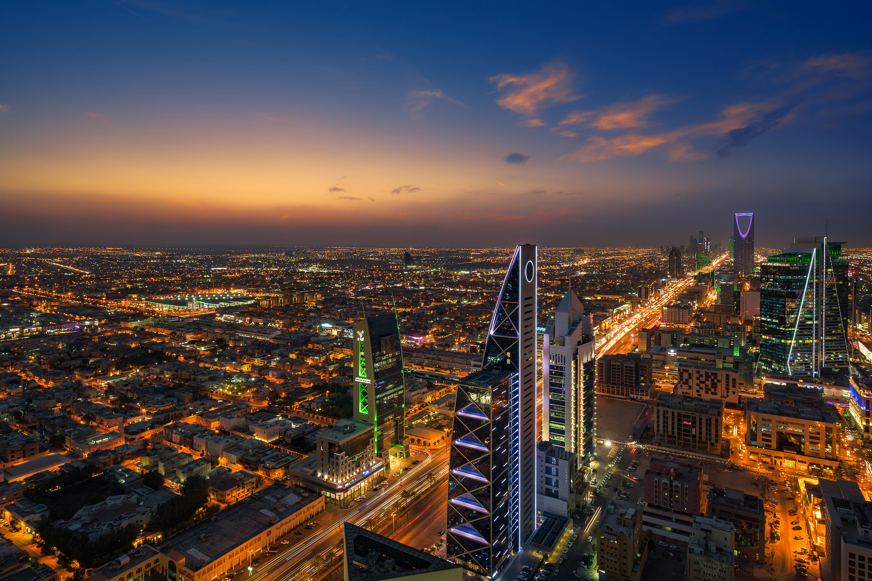
المدير الشريك لشركة تو ون تو للمحاماة ال ال بي، ONE 2 ONE LEGA LLP - الرياض، المملكة العربية السعودية منذ 2013 – حتى الوقت الحاضر
شركة ون تو ون للمحاماة ال ال بي One 2 One Legal LLP، معروفة كأفضل شركة محاماة في المملكة العربية السعودية ، تقدم خدمات قانونية وفق جودة خدمات فئة مكاتب محاماة "الدائرة السحرية" ، وفئة "الحذاء الأبيض" وتقدمها إلى السوق المحلية بأسعار دينامكية حسب حاجة العملاء. وسراج الإسلام كالمدير الشريك، حصل على جائزة أفضل محام في المملكة العربية السعودية.
يقود ويدير سراج عمل مجموعة من المحامين السعوديين ، لضمان تلبية طلبات العملاء.
يقدم المشورة للحكومة والجهات الراعية والمقرضين بشأن مشاريع النقل المعقدة والنفايات والمياه (مشروع بصات الرياض، ومشروع معالجة مياه الصرف الصحي المستقل بالدمام وجدة).
يقود بانتظام عمليات الاندماج والشراء وصناديق الاستثمار المعقدة ، التي تشمل هيكلة وصياغة والتفاوض بشأن شراء الأسهم واتفاقيات المساهمين ونشرات الإصدار وجميع الوثائق الأخرى ذات الصلة.
يؤسس ويدير بشكل روتيني اتفاقيات المشاريع المشتركة عبر الحدود وكذلك اتفاقيات الامتياز والوكالة والتوزيع.
يدور عمليات التقاضي متعدد الاختصاصات القضائية التي تنطوي على قضايا قانونية وتنظيمية معقدة.
******* حائز سراج على جائزة أفضل محام في المملكة العربية السعودية *******
******* حازت شركة ون تو ون للمحاماة على جائزة أفضل مكتب محاماة في المملكة العربية السعودية *******
11

Slide 12
محام أول – المصرفية الإسلامية وتمويل المشاريع، شركة ديوي آند ليبوف (سكوير باتون بوقس)، DEWEY & LEBOUEF (SQUIRE PATTON BOGGS) - المملكة العربية السعودية 2011-2013
تم توظيفه توطئة لإحلاله كشريك وعمل كخبير عالمي للشركة في المعاملات المصرفية والتمويل الإسلامي. عمل مستشارًا
قانونيًا استراتيجيًا أساسياً لإحدى أكبر المنظمات الاستشارية في مجال المخاطر التجارية في العالم.
تولى جميع المسائل المتعلقة بالتمويل الإسلامي في الشركة مع تخصيص 90 ٪ من الوقت الذي يقضيه في تطوير العملاء الشخصيين في مقابل عملاء الشركة الحاليين.
تقديم المشورة بشأن المخاطر الاستراتيجية والهيكلة القانونية لشركة إدارة الطاقة القابضة الجديدة التي يتم إنشاؤها لاختراق والهيمنة على قطاع الطاقة المتجددة.
قاد تقديم المشورة لبنك استثماري في منطقة الشرق الأوسط وشمال إفريقيا حول عملية شراء متوافقة مع أحكام الشريعة لمنصة نفط بحرية.
تقديم المشورة لكونسورتيوم مشروع قورية للطاقة المستقلة 1 حول بناء منشأة لتوليد ما يقرب من 1800 ميجا وات من الكهرباء.
تقديم الاستشارات القانونية لمجموعة شركات بشأن عقد امتياز الخرج وسدير لبناء وإدارة وتشغيل وصيانة مرافق مياه الشرب والصرف الصحي والري والصرف الصحي والصناعي.
صياغة مستندات لمنشأة مرابحة جديدة تقدمها شركة تجارية من قبل المساهمين المؤسسين لها.
تقديم المشورة لمستثمر حول مستندات بنك وتمويل فيما يتعلق باقتناء مجموعة مستشفيات.
تم تقديم استشارات فاعلة لموزع سيارات رائد فيما يتعلق بالالتزامات المالية الحالية.
تقديم المشورة وصياغة اتفاقية تعديل خدمات الصرف الصحي في المنطقة الوسطى من المملكة العربية السعودية.
تقديم الاستشارات القانونية لأحد أكبر التكتلات السعودية في الشؤون الاستراتيجية والمالية للشركات.
صياغة وثائق الامتثال للشريعة لصندوق عقاري.
12

Slide 13
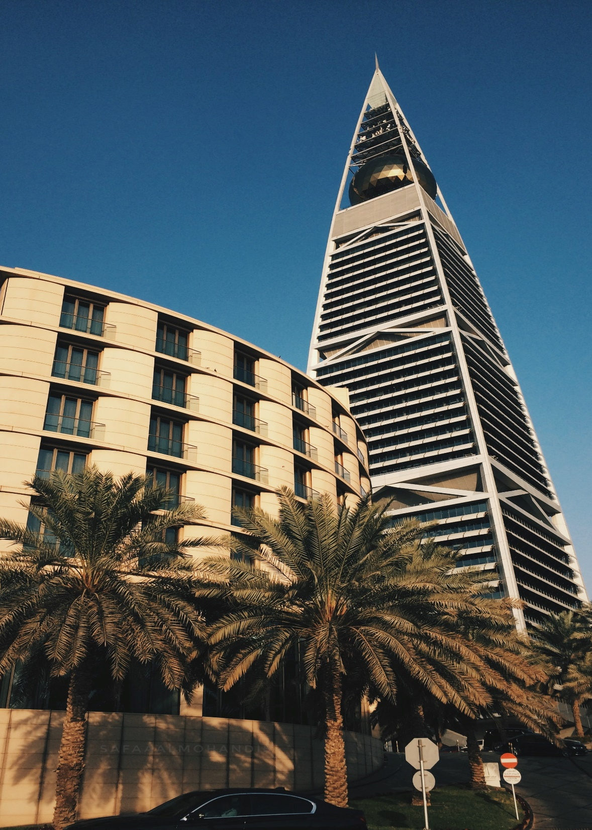
محام - المشاريع العالمية ، الخدمات المصرفية الإسلامية وتمويل المشاريع في مكتب بيكر بوتس ال ال بي، BAKER BOTTS, LLP الرياض، المملكة العربية السعودية - 2009-2011
بصفته محامي رئيس، قام سراج الإسلام بصياغة وقيادة العديد من المعاملات المعقدة ، وإدارة الشركاء الآخرين وعلاقات العملاء.
هيكلة وتصحيح وثائق شرعية أعدها المستشار القانوني للطرف الآخر.
إعادة هيكلة الالتزام المالي لمقاول بناء سعودي رئيس.
إدارة إعادة الهيكلة وإعادة التمويل لمشروع البتروكيماويات الرئيسي في المملكة العربية السعودية ، بما في ذلك القروض لأجل، وإعادة التمويل، وتدوير التسهيلات والتسهيلات الاحتياطية بالدولار الأمريكي والريال السعودي.
قيادة إعادة الهيكلة وإعادة التمويل المتعلقة بتجاوز تكاليف مشروع شركة بتروكيماويات
مراجعة وثائق التمويل / المشروع والآراء القانونية المتعلقة بمشروع الطاقة المستقل لـ PP11 في الرياض.
الإشراف على هيكلة وصياغة كامل وثائق مشروع منشأة نزع السلام وفق نظام البناء والتملك والتشغيل BOO/ ونظام البناء والتملك ونقل الملكيةBOT
هيكلة خدمات تخصيص الهاتف المحمول لشركة كبرى في المملكة العربية السعودية.
13

Slide 14
محام - الخدمات المصرفية الإسلامية وتمويل المشاريع، مكتب كليفورد شانس ال ال بي، الرياض المملكة العربية السعودية، 2007-2009
صياغة وتقديم المشورة بشأن معاملات مبتكرة ومسائل قانونية مختلفة في المملكة العربية السعودية.
تقديم المشورة بشأن عمليات تورق خاصة بالسيارات وإصدار صكوك متوافقة مع الشريعة الإسلامية.
إعداد وثائق التمويل الإسلامي القائمة على الإجارة لتطوير مجمع أمين الإيثلين بقيمة 195 مليون دولار.
تقديم المشورة القانونية بخصوص تسهيلات قرض لأجل متعدد الاختصاصات القضائية بقيمة 325 مليون دولار أمريكي وتسهيلات قرض لأجل بقيمة 300 مليون دولار أمريكي.
إدارة قروض مدارة وقروض لأجل بتسهيلات إيتمانية بقيمة 135 مليون دولار أمريكي.
إبرام عقود واتفاقيات مرابحة نيابة عن البنوك الإسلامية.
تسليم المستندات الأمنية / الخارجية ، والسندات الإذنية ، وتفويض المحامين.
قيادة عملية مبيعات ومشتريات ، وإعادة تأجير الأصول لمجموعة مستشفيات.
14

Slide 15

محامي - تمويل المشاريع والبنية التحتية، مكتب إيفرشيدس ال ال بي، يوركشير، المملكة المتحدة - 2007
عمل كمحامي رئيس في مشروع يخص هيئة التخلص من النفايات MWDA ، أحد أكبر مشاريع مبادرة التمويل الشخصي في المملكة المتحدة في قطاع النفايات. وأعد وثائق مطورة يتم استخدامها الآن على مستوى الشركة كمسودات نموذجية للمشاريع المستقبلية.
رئيس الشؤون القانونية – اي اس اس يو كي ليمتد – 2004-2007
مدير أول، اي اس اس ومحامي متدرب في بليك مورجان 2002-2004
مستشار قانوني (2001-2004) / مراقب ديون المجموعة (2000-2001)
تم تعيينه كأول مستشار قانوني لشركة آي اس اس ISS ، أفضل وأكبر شركة الاستعانة بمصادر خارجية في العالم بها أكثر من 525000 موظف ؛ أنشأ سراج قسمًا قانونيًا جديدًا وأعد أدلة / عمليات لتقديم الخدمات القانونية لمجموعة شركات آي اس اس، المملكة المتحدة. تمت ترقيته سريعاً في وظائف حيوية ذات مهام بالمخاطر القانونية / التجارية. وكان هذا التقدم مبني على الخبرات القانونية والالتزام بالقوانين سوياً مع الأداء القوي في قيادة الفريق وإدارة المشاريع.
15

Slide 16
مساهمات الأعمال
المساهمات القانونية
العمل مع بليك مورغان
أشرف على الاندماج والتكامل لـ 70 شركة في الأعمال ذات الصلة بقطاعات محددة.
السيطرة المفترضة على جميع ادارة الممتلكات (القانونية والتشغيلية) ومحفظة الممتلكات المخفضة 60٪.
توفير أكثر من 1.3 مليون جنيه إسترليني للشركة نتيجة للتحسينات المبتكرة في السياسة.
تقديم تقييمات للمخاطر على حقوق الملكية والمعاملات غير القائمة على الأسهم لمديري الشركات وتقييم أهمية إعادة تمويل مشاريع مبادرة التمويل الشخصي.
الإشراف على معاملات التمثيل لإدارة العمل والمعاشات وضمانات العقارات والتحويل الاستراتيجي للقطاع الخاص ومبادرات التمويل الخاص ومترو الأنقاق بلندن ومبادرات التمويل الشخصي في مجلس دينة شيفيلد ومشتشفى والسجريف، وكوفنتي.
إدارة الأنشطة القانونية لـ 70 شركة فيما يتعلق بإدارة الشركات، وتخفيف المخاطر، والامتثال التنظيمي لمعايير المملكة المتحدة والاتحاد الأوروبي الخاصة بالمنافسة وحماية البيانات.
مراجعة وتقديم المشورة بشأن اتفاقيات مشاريع التمويل الشخصي ووثائق الضمان، واتفاقيات الضمانات واتفاقيات التواصل.
الصياغة ، والتفاوض ، وتقديم المشورة بشأن الاتفاقات التجارية المتعلقة بإدارة المرافق ، والاستعانة بمصادر خارجية عامة ، وتطوير البرمجيات ، وتكنولوجيا المعلومات ، والرواتب.
تقديم المشورة بشأن مسائل الإعسار ومسؤولية المدير والتعويضات وعملية وضع الشركة في التصفية.
الاستشارة في قضايا الأسهم مثل زيادة رأس المال وخفضه وتقسيم وتوحيد الأسهم وإعادة توزيع الأسهم ؛ كما قدم المشورة بشأن السلطات التنفيذية ومجلس الإدارة وسلطات المساهمين.
مع القيام بجميع الواجبات والمسؤوليات العادية ، عمل أيضًا كمحامي متدرب لبليك مورغان على سبيل الإعارة؛ كما عمل في أقسام الشركات والعقارات والتقاضي خلال هذه الفترة.
التعامل مع اتفاقيات الشراكة، وإعداد اتفاقيات البيع والشراء لعمليات الاستحواذ والتصفية ، وتقديم المشورة بشأن المساعدة المالية وإجراءات التعهد باستمرار الشركة وملاءتها، وتنفيذ الأمور التجارية لآي اس اس.
عقود الإيجار التجارية المدارة والمتفاوض عليها للمؤجر والمستأجرين ، والتراخيص، ومذكرات مراجعة الإيجار، والتجديدات، والتنازل، والتخلي والتمديد، والاستحواذ / التصرف في الممتلكات ، والإعفاءات.
إعداد تفاصيل المطالبة بالديون، والإخلال بالعقود ، والتعهدات المقيدة في عقود العمل والتسويات التفاوضية عند الاقتضاء.
16

Slide 17





المؤهلات الأكاديمية والشهادات
ماجستير الممارسة القانونية المتقدمة
بكالوريوس القانون الدرجة المؤهلة للعمل القانوني
محام في المحكمة العليا
يإنجلترا وويلز
محامي في جمعية القانون بإنجلترا وويلز
17

Slide 18
دراسات الحالة وقائمة الصفقات
18

Slide 19
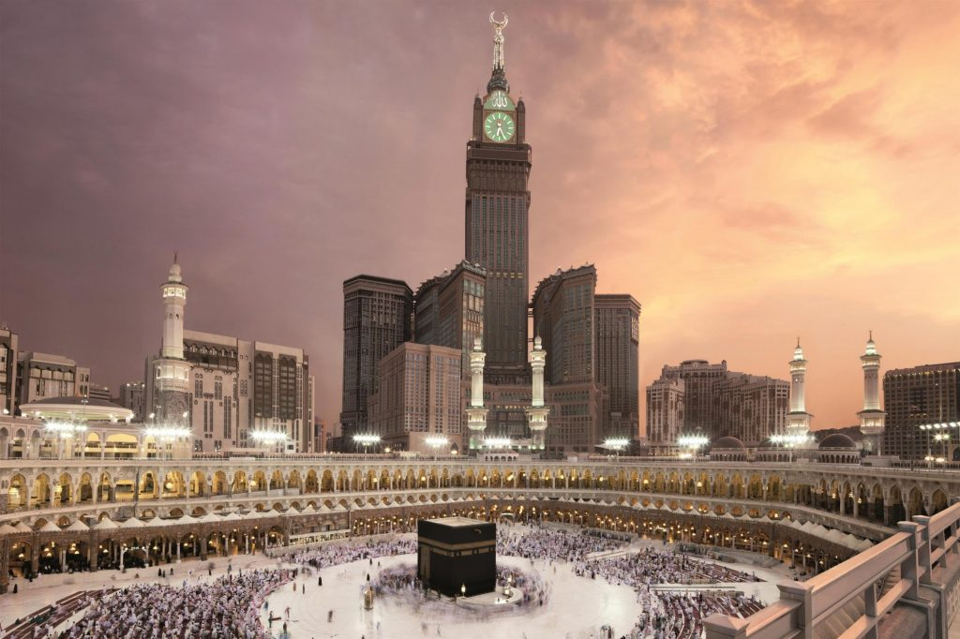
المصرفية الإسلامية / التمويل / تمويل المشاريع
دراسة حالة أ: أبراج البيت (برج ساعة مكة) ، مكة المكرمة ، المملكة العربية السعودية
19

Slide 20
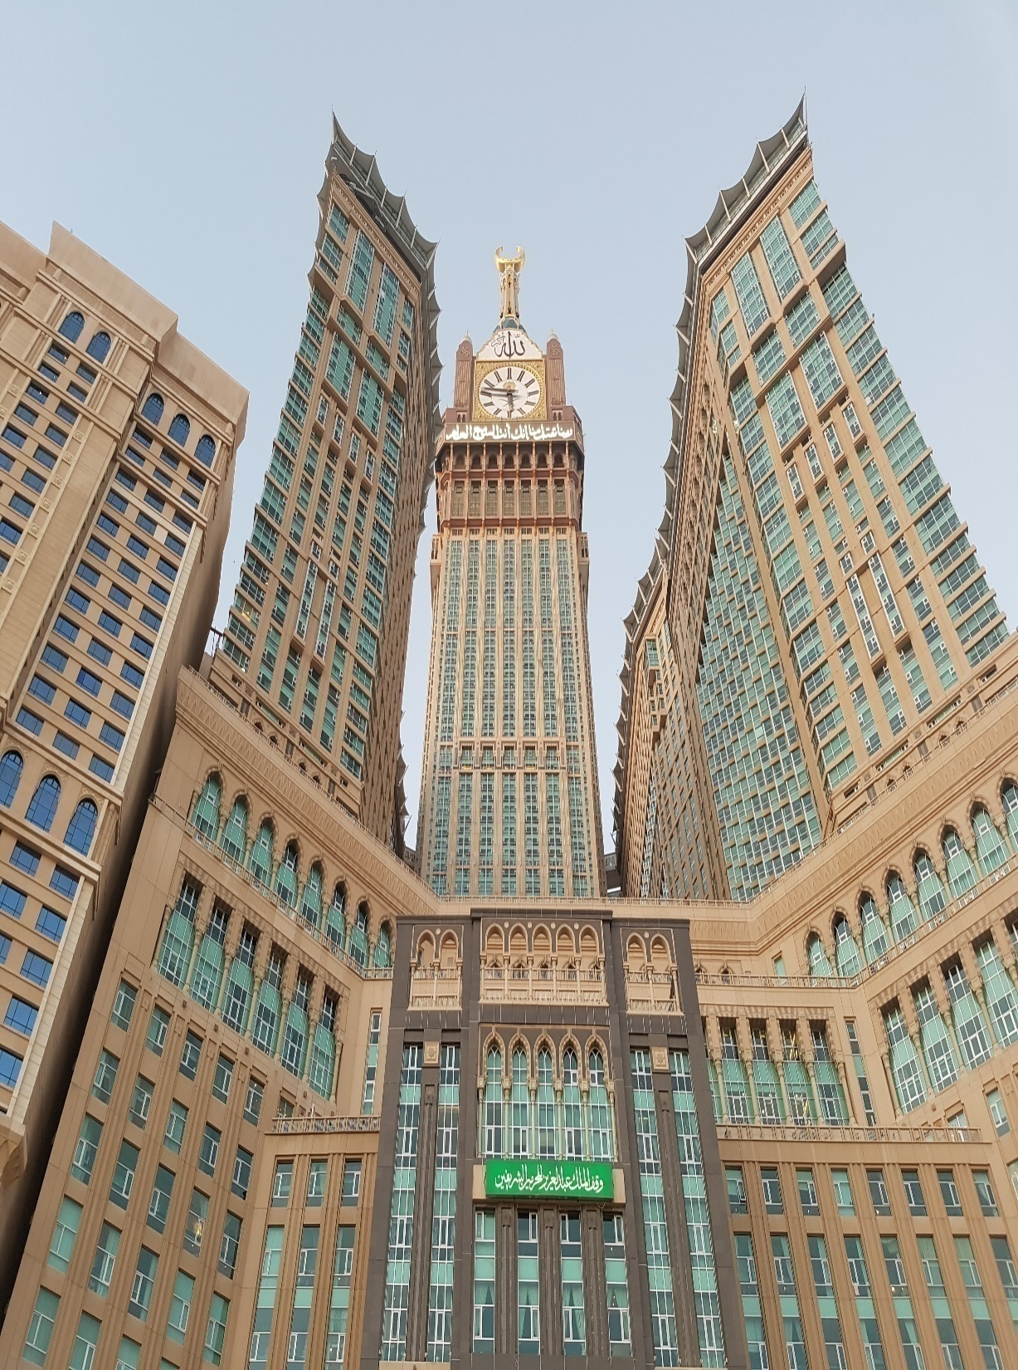
كان مشروع أبراج البيت في قلب مكة ويطل على الكعبة أقدس مكان في الإسلام والاتجاه الذي يصلي نحوه المسلمون في جميع أنحاء العالم هو أول مشروع قانوني ينفذه سراج في المملكة العربية السعودية.
شملت الصفقة معظم البنوك الكبرى في دول مجلس التعاون الخليجي ، كونها مشروعًا أرادت كل دولة في دول مجلس التعاون الخليجي المشاركة فيه ، وكانت المعاملة حساسة دينياً للغاية ، وبناءً على ذلك ، مرت هيكلة وشروط وثائق المعاملات من خلال واحد من أكثر عمليات الفحص النافي للجهالة صرامةً.
لقد توليت هذا المشروع في منتصف الصفقة وأعدت بشكل فعال إعادة صياغة الأحكام الرئيسية وصياغتها بناءً على ذلك ، بعد أن تفاوضت مع الهيئات الشرعية في البنوك المختلفة. وقد استندت الصفقة إلى تمويل الإجارة. تقدر القيمة الحالية للمشروع بحوالي 15 مليار دولار أمريكي. حدث إغلاق مالي في جدة قبل صلاة الفجر، ودعيت أنا والعديد من المصرفيين لأداء العمرة إلى مكة المكرمة من قبل الراعي - كانت هذه البداية الأكثر روعة في حياتي المهنية في المملكة العربية السعودية.
20

Slide 21
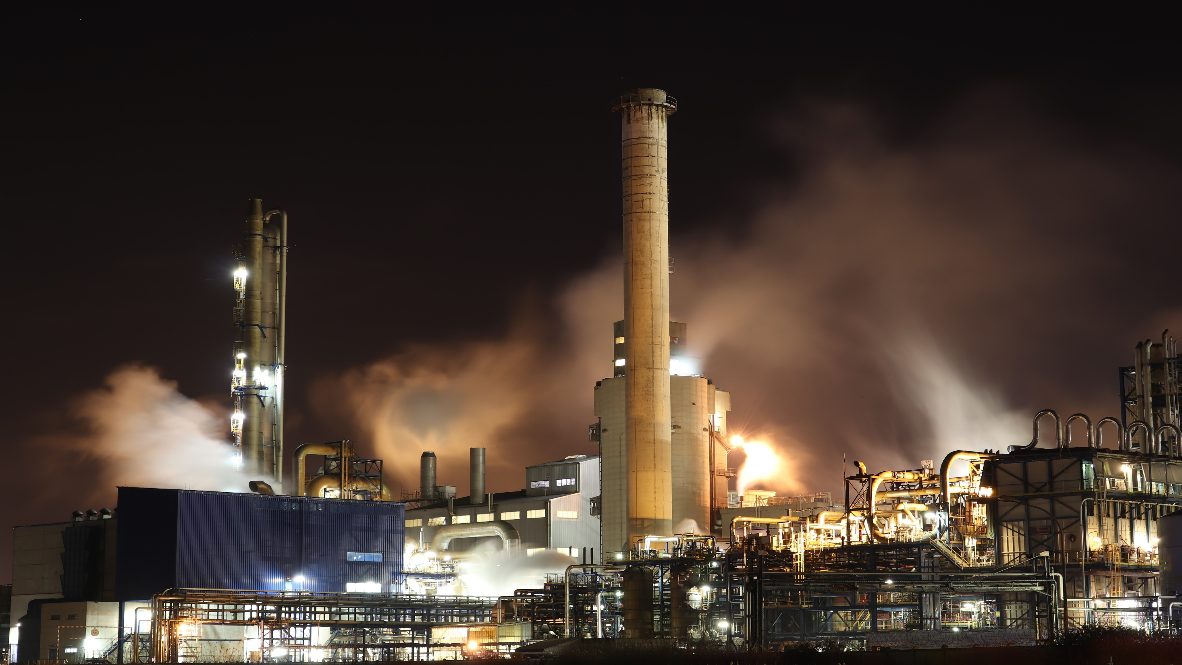
دراسة الحالة ب: شركة كيمائيات الميثانول ش م ع (كيمانول) ، الجبيل ، المملكة العربية السعودية
21

Slide 22
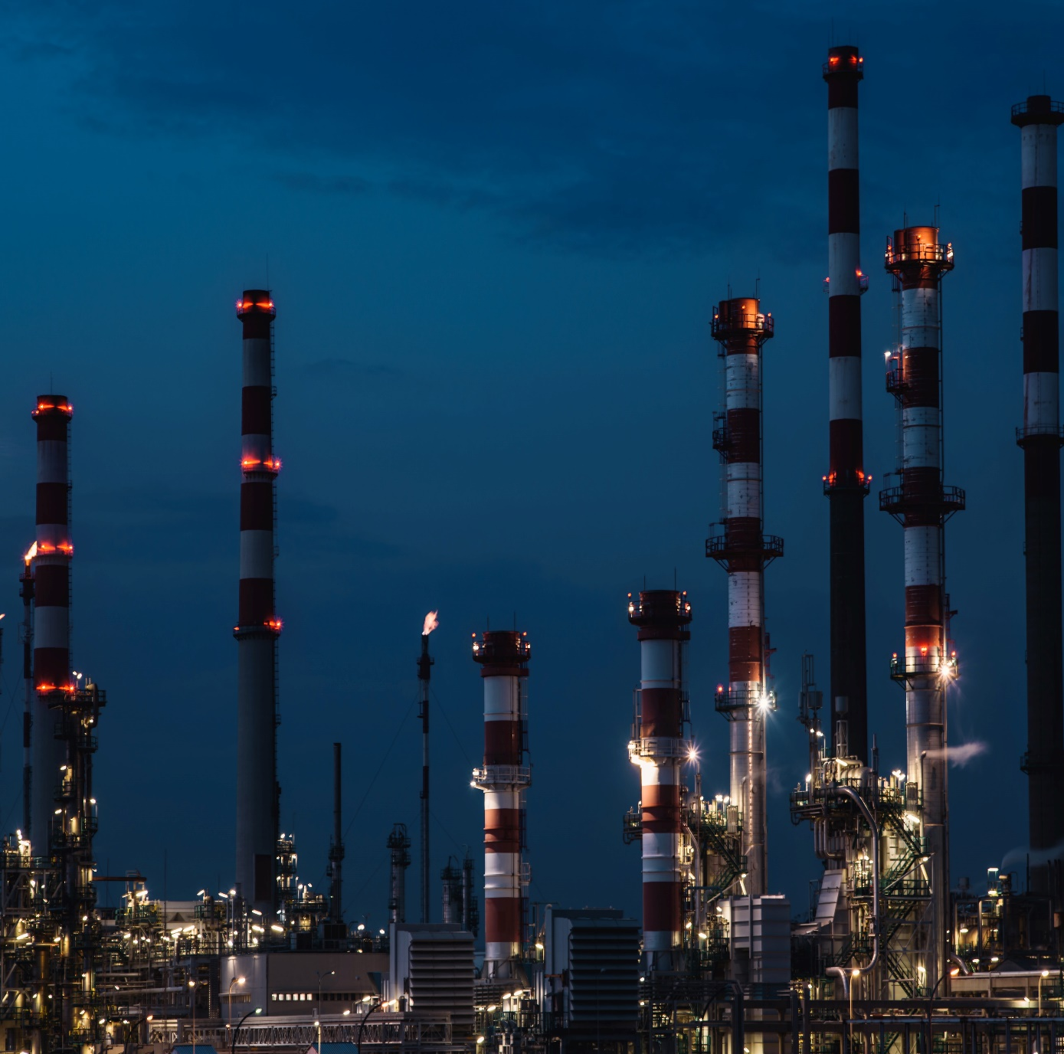
كان المشروع في منتصف البناء وقد تجاوز التكلفة المقدرة.
قام سراج الإسلام بإعادة هيكلة التمويل الأصلي، وكذلك صياغة وثيقة تمويل جديدة متوافقة مع الشريعة الإسلامية. وكانت الوثائق المتعلقة بالتمويل الأصلي قد صيغت من قبل مستشار المقترضين، وبناءً على ذلك طلب المقرضون أنه يجب على المدير الشريك، سراج الإسلام صياغة جميع وثائق الإضافة الجديدة للصفقة مرة أخرى لأنها لم تعد صفقة مباشرة ولكن إعادة هيكلة التمويل بالكامل.
كانت إدارة مجموعة من المقرضين السعوديين وبنك دولي أمرًا معقدًا كما هو متوقع، حيث كان لكل بنك وجهات نظر مختلفة بشأن المخاطر التي ينطوي عليها المشروع وبالفعل واجه إكمالها صعوبات كبيرة.
22

Slide 23
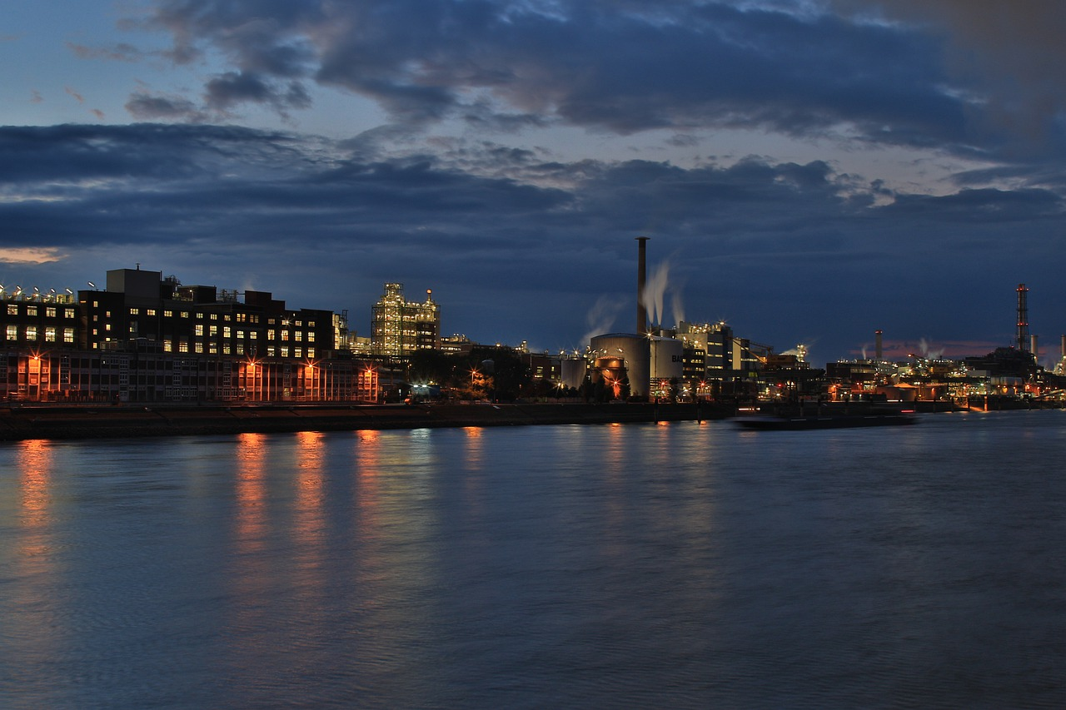
قائمة الصفقات: المصرفية الإسلامية / التمويل / تمويل المشاريع
23

Slide 24
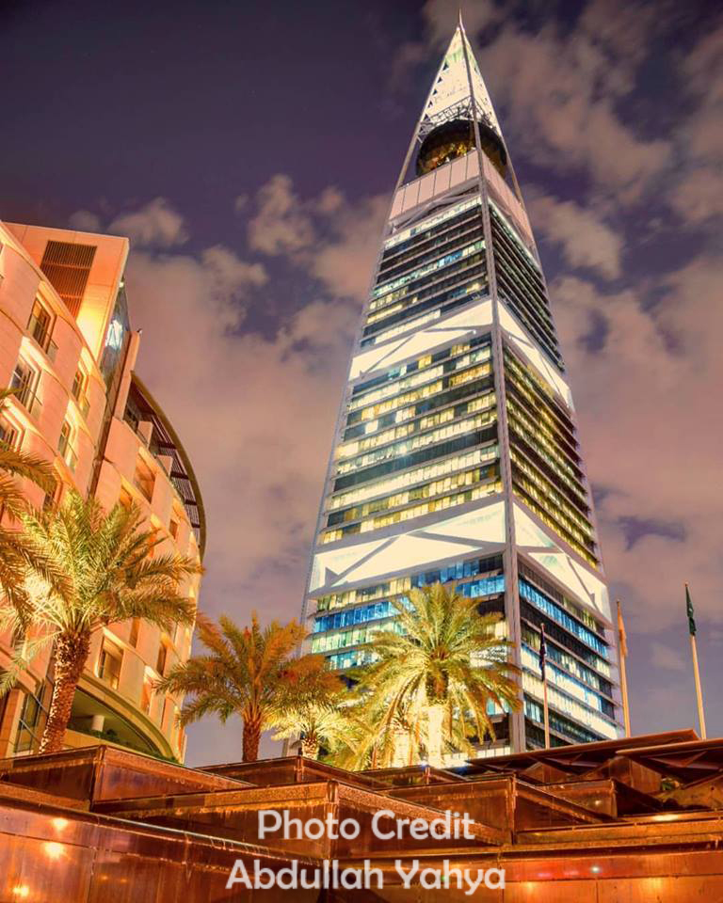
تقديم المشورة للمقرضين في مشروع محطة جده المستقلة لمعالجة مياه الصرف الصحي ISTP التي تبلغ سعتها 500،000 متر مكعب في اليوم .
تقديم المشورة للمقرضين في مشروع محطة الدمام المستقلة لمعالجة مياه الصرف الصحي ISTP بالدمام لما يصل إلى 350،000 متر مكعب في اليوم.
تقديم المشورة بشأن وثائق التمويل الإسلامي فيما يتعلق بتمويل إجارة إسلامي قائم على 10 مليارات دولار أمريكي لمجمع بتروكيماويات في المرحلة النهائية.
القيام بمعظم أعمال التمويل الخاصة باللجنة الاقتصادية لأفريقيا التي نشأت في ألمانيا في المملكة العربية السعودية.
تقديم المشورة بشأن إعادة هيكلة وتصحيح وثائق شرعية خاطئة تمت صياغتها من قبل محامي الطرف المقابل والتي تتطلب إجراء إصلاح شامل وإعادة صياغة لمنشأة تزيد قيمتها عن 1.2 مليار ريال سعودي.
تقديم المشورة بشأن إعادة تدوير قرض وقرض لأجل بخطاب إئتماني بقيمة 135 مليون دولار أمريكي.
تقديم المشورة بشأن وثيقة التمويل الإسلامي القائمة على الإجارة فيما يتعلق بمشروع تطوير كبير في مدينة مكة المكرمة بقيمة 750 مليون دولار أمريكي.
تقديم المشورة بشأن مشروع متعدد العملات بمبلغ 326 مليون دولار أمريكي تجاوز تكاليف التمويل المبنية على شكل مرابحة إسلامية مدعومة بالسلع.
تقديم المشورة بشأن تسهيلات قرض لأجل متعدد الدول بقيمة 325 مليون دولار أمريكي.
24

Slide 25
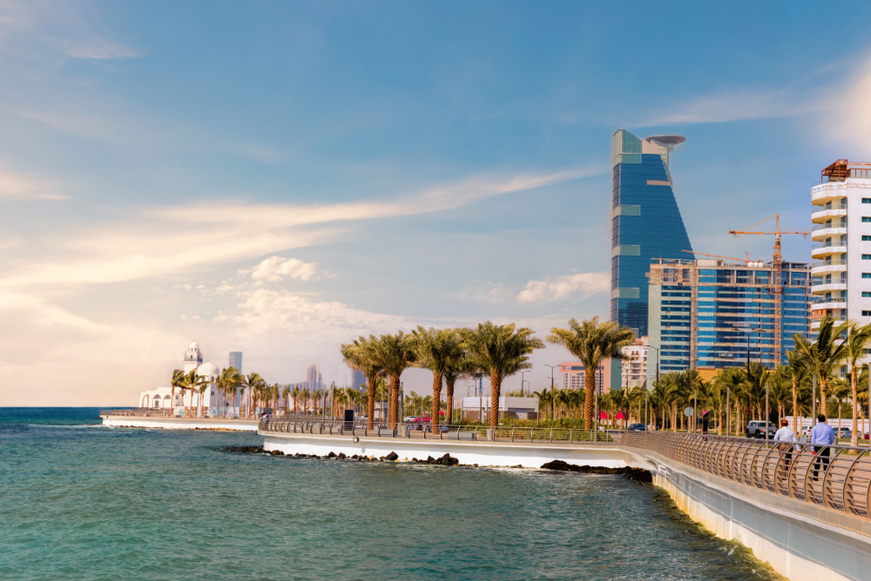
تقديم المشورة بشأن تسهيلات إئتمانية متعددة العملات بقيمة 322 مليون دولار أمريكي لتوسيع مصنع مائي فورمالديهايد وتطوير مصنع ثنائي ميثيلأمين / ثنائي ميثيل فورماميد، ومصنع ميثيلأمين، ومصنع بنتريثريتول، ومصنع ميثانول. يتألف المشروع من قروض لأجل وإعادة تمويل وتدوير وتسهيلات (دعم الإنجاز) الاحتياطية بالدولار الأمريكي والريال السعودي، وهو مشروع مرابحة إسلامية مدعومة بالسلع.
تقديم المشورة بشأن تسهيلات القروض لأجل بمبلغ 300 مليون دولار أمريكي.
تقديم المشورة بشأن وثائق تمويل إسلامي مستند إلى الإجارة حول تطوير مجمع إمينات الإثلين بمبلغ 195 مليون دولار أمريكي.
تقديم المشورة بشأن خطاب تسهيلات ائتمانية مضمونة من قبل ضامن شخصي بقيمة 100 مليون دولار أمريكي ويشمل ذلك مستندات الضمان الخاصة بالتمويل الإسلامي بالإضافة إلى التمويل التقليدي.
تم تقديم المشورة بشأن تسهيلات قرض لأجل متعدد الدول بقيمة 100 مليون دولار أمريكي بضمانات شخصية.
تقديم المشورة بشأن إعادة هيكلة التسهيلات القائمة وإعادة التفاوض على الشروط الرئيسة لتمديد التسهيلات القائمة بمبلغ 340 مليون ريال سعودي فيما يتعلق بتمديد العقد بناء مراكز صحية.
25

Slide 26
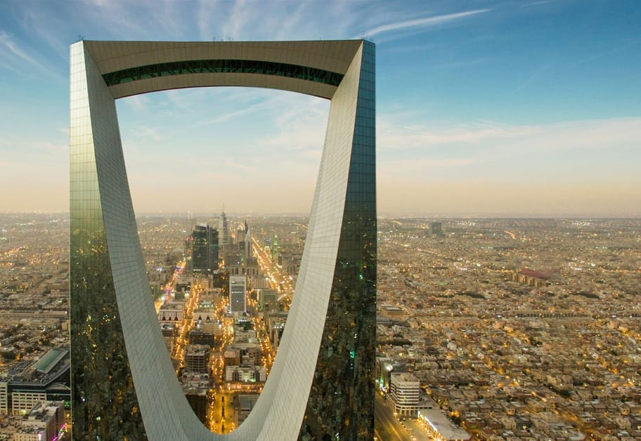
تقديم المشورة لكونسورتيوم مصرفي بشأن التفاوض حول تسهيلات بمبلغ بقيمة 360 مليون ريال لبناء مراكز صحية.
تقديم المشورة لكونسورتيوم حول مشروع القريا للطاقة المستقلة 1 لبناء محطة توليد كهرباء تبلغ سعتها حوالي 1800 ميجا وات.
تم تقديم المشورة بشأن مشروع رابغ للطاقة المستقلة لبناء محطة توليد كهرباء بسعة 1200 ميجا وات تقريبًا.
تقديم المشورة بشأن مشروع الرياض المستقل للطاقةP11 لتطوير سعة توليد الطاقة التي تصل إلى 1،729 ميجا وات تقريبًا.
تقديم المشورة بشأن إعادة هيكلة وإعادة تمويل إحدى شركات البتروكيماويات الكبرى في المملكة العربية السعودية.
تقديم المشورة بشأن تمويل تجاوز تكاليف المشروع المتعلقة بشركة بتروكيماويات.
تقديم المشورة بشأن إعادة هيكلة شركة مقاولات ومباني كبرى بالمملكة.
تقديم المشورة وصياغة وثائق تمويل اسلامي نموذجية لشركة مقترضة والتي تستخدم الآن كنماذج.
26

Slide 27

تقديم المشورة بشأن بيع وشراء وإعادة استئجار أصول لمجموعة مستشفيات.
تقديم المشورة بشأن عقود مرابحة نيابة عن بنوك اسلامية.
تقديم المشورة حول اتفاقيات مضاربة.
تقديم المشورة بشأن توفير القروض الإسلامية من المساهمين الأجانب للمشاريع السعودية المشتركة.
تم تقديم المشورة بشأن عملية تورق لشركتي سيارات تتعلق بمستودع وإصدار صكوك متوافقة مع الشريعة الإسلامية.
27

Slide 28
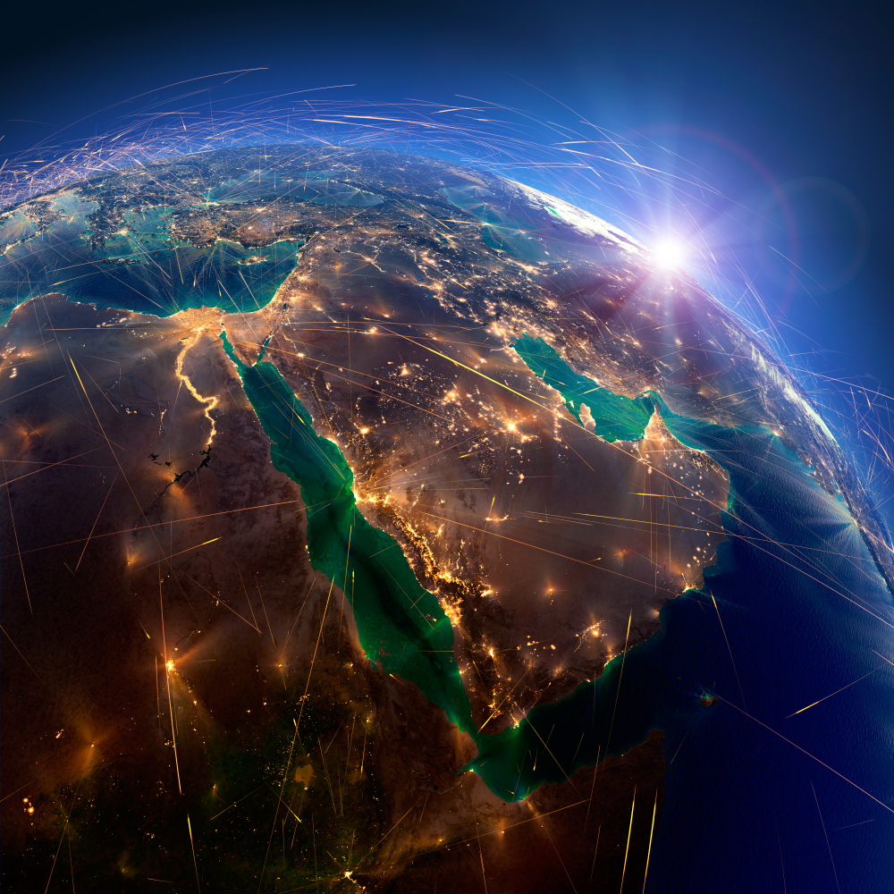
الشراكة بين القطاعين العام والخاص (PPP)
دراسة حالة أ: مشروع الملك عبدالعزيز للنقل العام بمدينة الرياض، الرياض، المملكة العربية السعودية
28

Slide 29



طلب من سراج الإسلام تقديم مشورة قانونية كرأي ثان لمشروع الملك عبد العزيز للنقل العام في مدينة الرياض ("المشروع") ، بشأن صياغة عقد الامتياز. قدم سراج الإسلام خطًا تفصيليًا للتحليل القانوني التفصيلي ومشورة الصياغة، والتي تناولت المسائل القانونية والتجارية والمالية.
سراج الإسلام، والذي كان محاميًا للمشتريات العامة في لندن وتعامل مع وسائل النقل والحقل التعليمي والصحي والدفاع، عنصراً أساسياً في هذه العملية. كان التحدي هو التوصل إلى مسودة اتفاقية تكون أقصر بكثير مما هو معتاد في سوق مبادرة التمويل الخاص / PFI والمشاركة بين القطاعين العام والخاص PPP. تم وصف المنتج الذي تم تسليمه بأنه "مثالي".
29

Slide 30
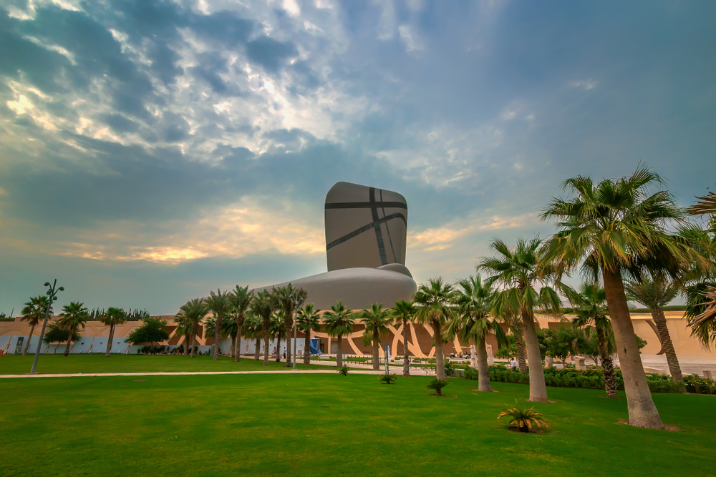
دراسة الحالة : الدمام وجدة محطة معالجة مياه الصرف الصحي المستقلة ، المملكة العربية السعودية
30

Slide 31


بعد أن عملت ون تو ون في العديد من مشاريع منتج الطاقة المستقل IPP ، ومنتج المياه والطاقة المستقلIWPP كانت فرصة جيدة للشركة تقديم المشورة لأول مشروع من نوعه يختص بمحطة مستقلة لمعالجة مياه الصرف الصحي (ISTP), وفق نموذج البناء والتشغيل والتملك ونقل الملكية ( BOOT) لمدة 25 سنة في غرب الدمام.
تم التفاوض على جميع اتفاقيات المشروع بما في ذلك نموذجSTA ونموذج الهندسة والمشتريات والتشييد EPC ونموذج التشغيل والإدارة O&M وبيان الشروط المالية.
لم يكن الكونسورتيوم ناجحًا في الدمام بناءً على التسعير. ومع ذلك ، أخذنا الدروس من هذا ، وفي النهاية نجح الكونسورتيوم في مشروع محطة معالجة مياه الصرف الصحي المستقل في مطار جدة 2 ، ISTP.
31

Slide 32

قائمة الصفقات: الشراكة بين القطاعين العام والخاص (PPP)
32

Slide 33
تقديم المشورة للهيئة الملكية بالرياض بشأن الصياغة الفنية للعقود المتعلقة بمشروع الملك عبد العزيز للنقل العام بالرياض والذي تبلغ قيمته 22.5 مليار دولار.
تقديم المشورة لشركة Veolia بشأن عقد إدارتها مع شركة المياه الوطنية بالمملكة العربية السعودية ، بما في ذلك صياغة تعديلات معقدة لترشيد العقد لإدارة التغييرات التي تطورت بعد تنفيذ المشروع.
قيادة عملية عرض مدن سدير والخرج الصناعية وفق نموذج البناء والتشغيل ونقل الملكية (BOT) لمجموعة شركات Veolia.
تقديم المشورة لشركة مياه الصرف الصحي بشأن عقد إدارتها مع شركة المياه الوطنية بالمملكة العربية السعودية ، بما في ذلك صياغة تعديلات معقدة لترشيد العقد لإدارة التغييرات التي تطورت بعد تنفيذ المشروع.
تقديم المشورة وهيكلة وصياغة مشروع قائم على نموذج البناء والتملك والتشغيل BOO ونموذج البناء والتشغيل ونقل الملكية BOT يتعلق بمنشأة نزع السلاح في المملكة العربية السعودية.
33

Slide 34

تقديم المشورة لهيئة التخلص من النفايات MWDA (http://www.merseysidewda.gov.uk) - أحد أكبر مشاريع مبادرة التمويل الشخصي PFI في المملكة المتحدة في قطاع النفايات كمساعد رئيس للمشروع. وإعداد وثائق مطورة تستخدم الآن على نطاق واسع كمسودات نموذجية للمشاريع المستقبلية.
تقديم المشورة حول إدارة العمل والمعاشات (DWP) PFI مع
Land Securities Trillium (LST).
تقديم المشورة بشأن STEPS (النقل الاستراتيجي للعقار إلى القطاع الخاص – مبادرة التمويل الشخصي PFI مع HMRC).
تقديم المشورة لمشروع شراكة بين القطاعين العام والخاص في لندن PPP.
تقديم المشروع لمشروع وفق نموذج مبادرة التمنويل الشخصي PFI لمجلس مدينة شيفيلد.
تقديم المشورة بشأن مستشفى Walsgrave PFI في كوفنتري.
34

Slide 35
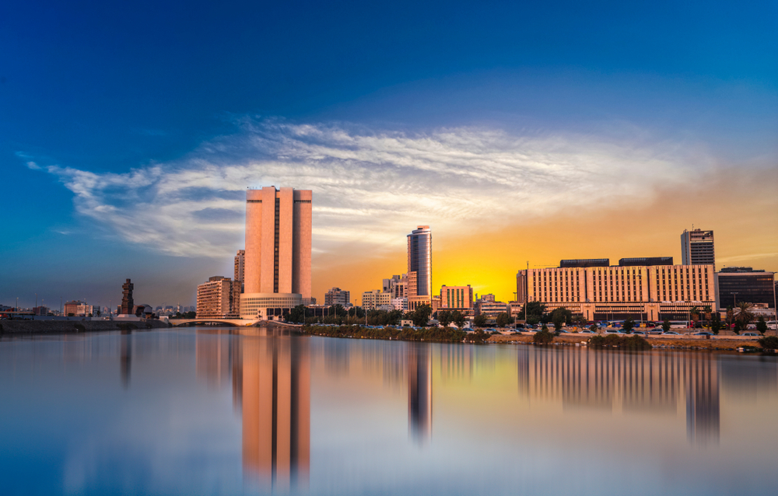
لقد عملت كرئيس تنفيذي لشركة ميرسر السعودية Mercer Saudi Arabia وتعاملت مع سراج منذ عام 2010. وبصرف النظر عن معرفته العميقة بالقانون ، فإن ما هو مهم حقًا من وجهة نظر الإدارة هو نهجه الاستباقي والتركيز على تحقيق النتائج في وقت قصير جدًا.
بدعم من سراج ، يجب أن أقول، من منظور المدير التنفيذي، أننا لن نواجه أي مفاجآت في اللحظة الأخيرة. يتأكد دائمًا من أنه لدينا حلول بديلة في الوقت المناسب عند الحاجة.
باولو ماتشادو ، الرئيس التنفيذي لشركة Mercer Saudi Arabia
33

Slide 36
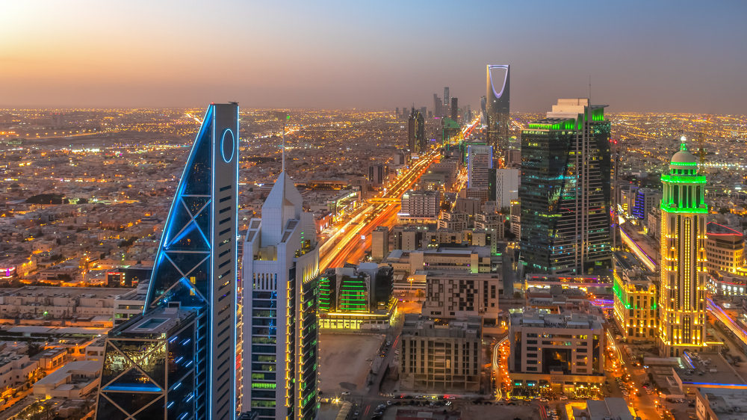
عمليات الدمج والاستحواذ للشركات / أسواق رأس المال
دراسة حالة: SALIC - الشركة السعودية للاستثمار الزراعي و الانتاج الحيواني تستحوذ على شركة دعوات
36

Slide 37
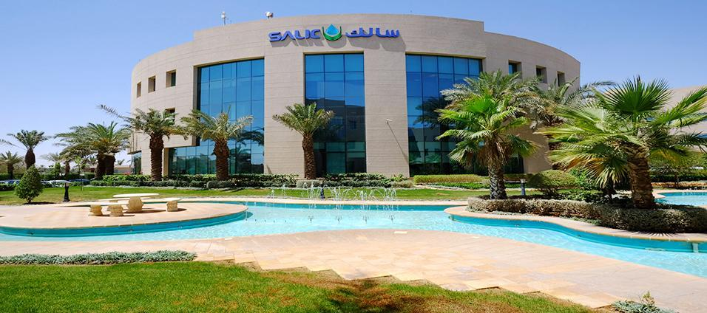

بعد أن عمل سراج الاسلام في العديد من معاملات الاندماج والاستحواذ ممثلاً المشتري / البائع، قام بتقديم المشورة للشركة السعودية للاستثمار الزراعي والانتاج الحيواني «سالك»، وهي شركة مملوكة بالكامل لصندوق الاستثمارات العامة (PIF) وهو صندوق سيادي للمملكة العربية السعودية وذلك فيما يتعلق بحيازتها على نسبة 29.91٪ في شركة دعوات للأغذية المحدودة Daawat Foods Ltd من صندوق الأعماال الزراعية الهندي India Agri Business Fund ، كجزء من برنامج الأمن الغذائي الاستراتيجي في المملكة.
37

Slide 38
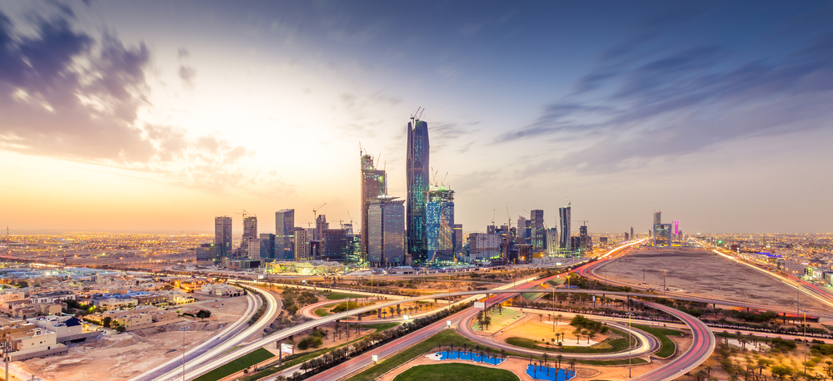
قائمة الصفقات
عمليات الدمج والاستحواذ للشركات / أسواق رأس المال
38

Slide 39

تقديم المشورة لصفقة بيع شركة تجارة مواد غذائية ومشروبات إلى شركة قابضة سعودية كبرى.
تقديم المشورة لصفقة ببيع شركة سعودية لبنك بحريني.
قيادة صفقة بيع شركة مقاولات سعودية إلى مجموعة استثمارية قطرية
قيادة الفحص النافي للجهالة بشأن اكتساب وإعادة تمويل ISS من قبل جولد مان ساكس في المملكة المتحدة؛ ومراجعة وتقديم جميع الوثائق المالية لمجلس الإدارة.
تقديم المشورة وصياغة اتفاقية تعديل خدمات الصرف الصحي بالمنطقة الوسطى بالمملكة العربية السعودية.
تقديم المشورة بخصوص بيع شركات مقابل قيمة 40 مليون يورو و 29 مليون يورو مع استكمال العديد من عمليات المبيعات والفحص النافي للجهالة لعمليات الاستحواذ المتعددة.
إعداد وإطلاق أكثر من 20 شركة في قطاعات الصناعة المتنوعة.
39

Slide 40
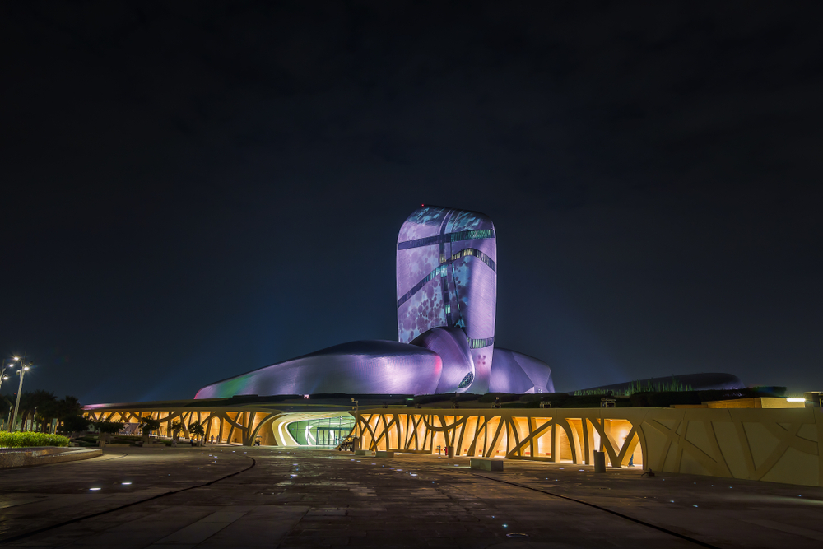
إدارة الأنشطة القانونية لـ 70 شركة فيما يتعلق بإدارة الشركات والتخفيف من المخاطر والامتثال التنظيمي.
تقديم المشورة العامة بشأن مسائل الإعسار بمختلف أنواعه والمشورة بشأن مسؤولية المديرين ومكافآتهم، وعمليات تصفية الشركات.
تقديم المشورة بشأن قضايا الأسهم مثل: زيادة رأس المال، وتقليل رأس المال، والانقسام والاندماج، وإعادة توزيع الأسهم.
نقل الخبرة حول سلطات المديرين والمساهمين، وتوضيح القوة الفردية للمديرين وبيان وظائف الأعمال التي يجب الوفاء بها على مستوى المجلس ومستوى المساهمين.
تعد عمليات ون تو ون تغييرًا في السياسة على مستوى المجموعة بشأن متطلبات الفحص النافي للجهالة.
تقديم المشورة للبنك السعودي الفرنسي (بصفته مستشارًا ماليًا) بشأن الاكتتاب العام الأولي لـ 40 في المائة من رأس مال شركة إم تي سي (زين) السعودية (مشغل الجيل الثالث).
تقديم المشورة إلى شركة الصحراء للبتروكيماويات بشأن حقوقها الثانوية وعرض أسهمها المجانية، وما يتعلق بمسائل الامتثال المختلفة ومتطلبات الإفصاح المستمرة.
تقديم المشورة إلى شركة أبناء عبد الله الخضري بشأن عرض 30٪ من رأسمالها للجمهور من خلال طرح عام أولي.
تقديم المشورة إلى شركة بي سي سي دبليو PCCW فيما يتعلق بالاكتتاب العام الأولي في سوق الأسهم السعودية، خاصة فيما يتعلق بالمسؤولية المتعلقة بنشرة الاكتتاب العام.
40

Slide 41

يقدم سراج حاليًا المساعدة لنا في مشروع في السعودية. وقبل انضمامه كنا نواجه صعوبات جمة وتأخير في تعاملاتنا مع السلطات المعنية. غير أنه بمجرد أن تولى سراج الأمور، تم حل المشكلات في وقت قصير جدًا وحصلنا على النتائج المرجوة. إن سيد سراج هو محترف حقيقي وأوصي بخدماته للآخرين
مورا بريندلي ، أمينة سر شركة ميرسر ليمتد Mercer Limited
41

